Slide 1
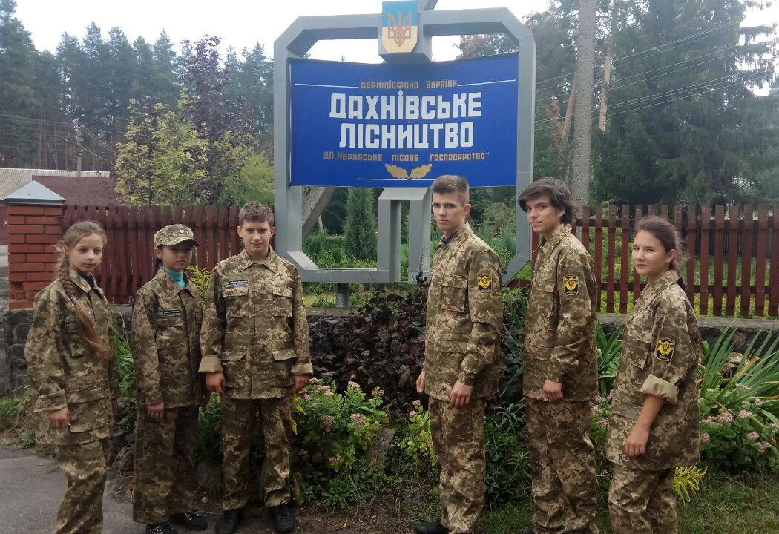
ГЕРОНИМІВСЬКИЙ ЗЗСО І-ІІІ СТУПЕНІВ РУСЬКОПОЛЯНСЬКОЇ СІЛЬСЬКОЇ РАДИ
Команда «Лісова варта»

Slide 2
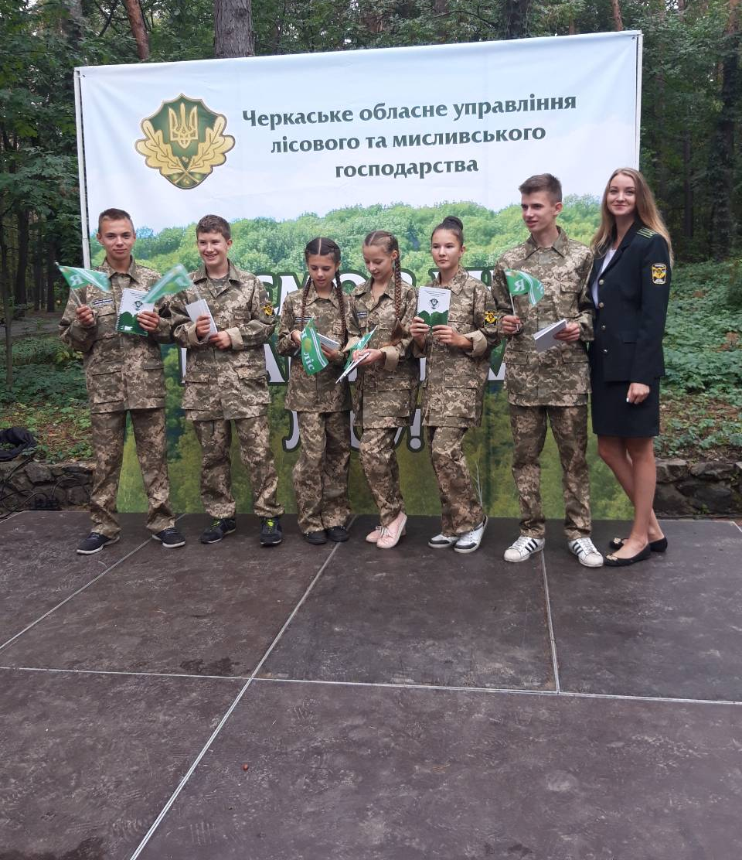
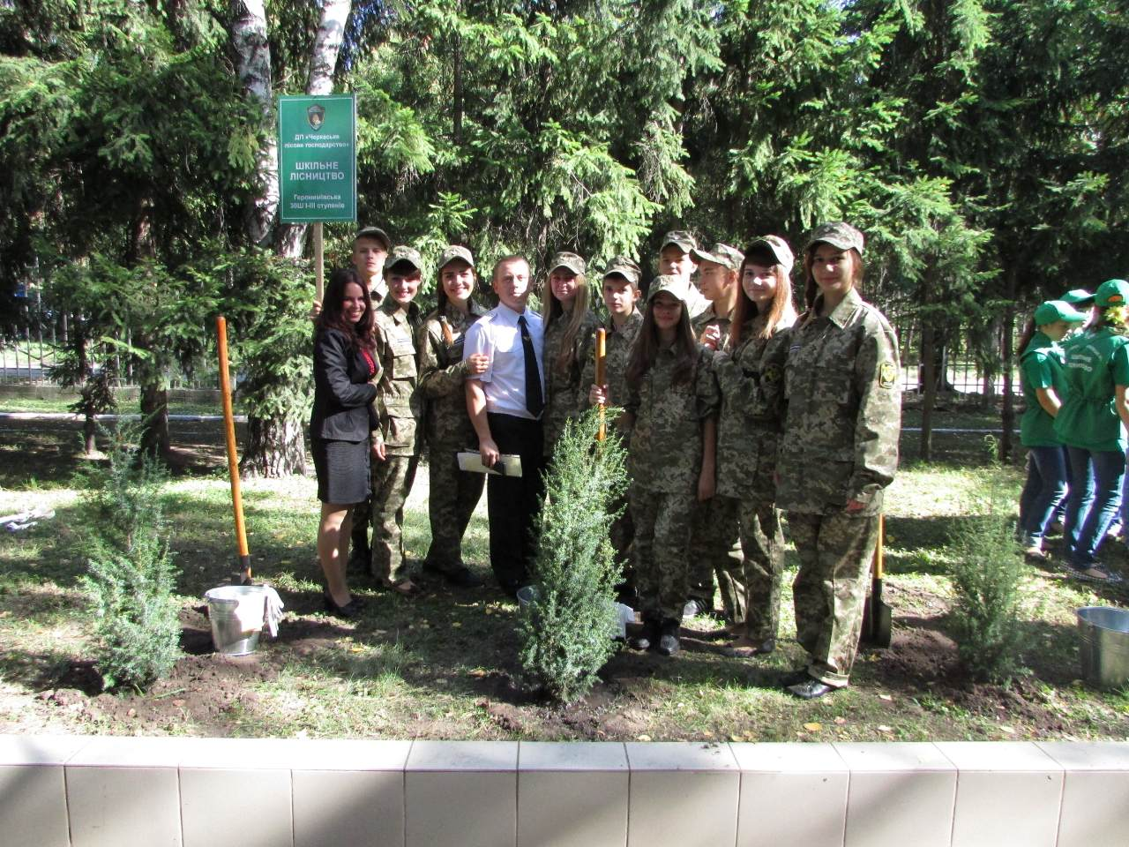
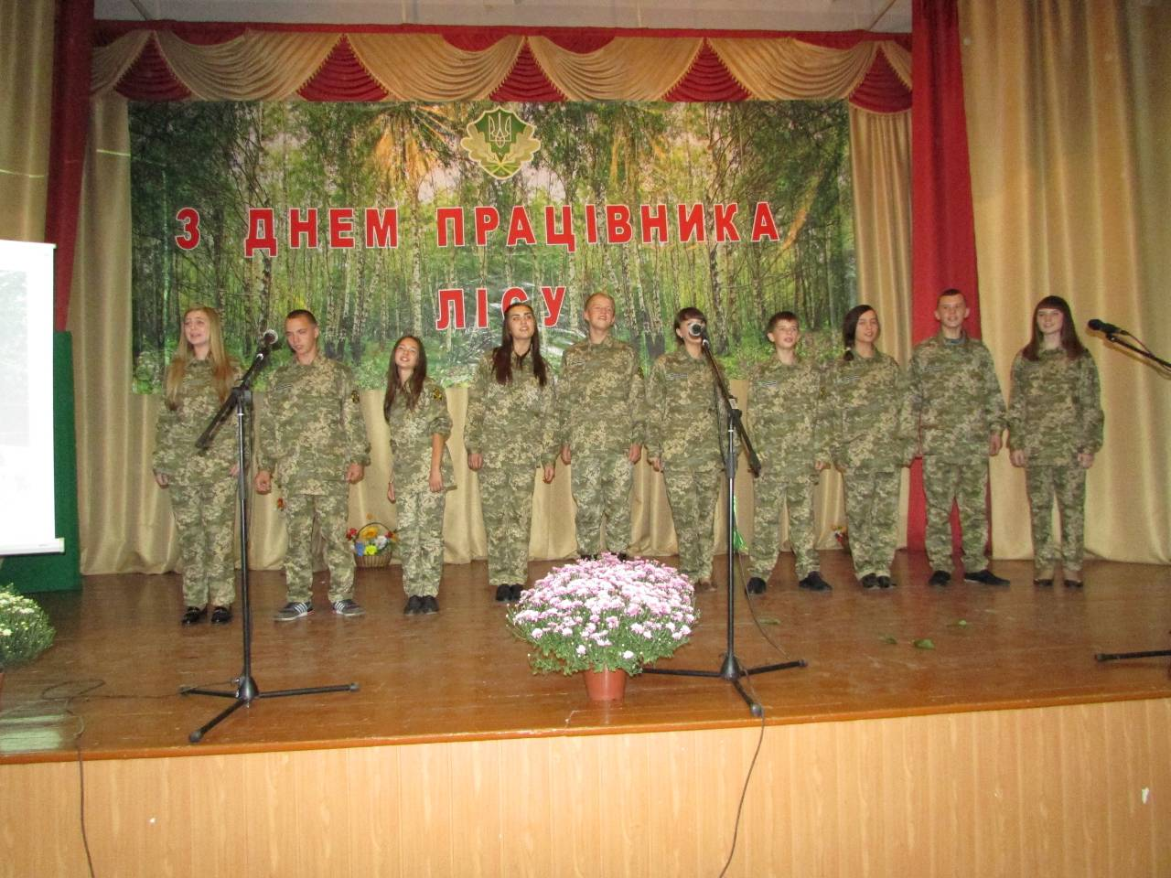
Нас об’єднує гасло:
«Майбутнє лісу в наших руках»

Slide 3
Освітня діяльність
Практична діяльність
Дослідницька діяльність
Просвітницька діяльність
Наукова
діяльність
Напрямки роботи:

Slide 4
Освітня діяльність
Вивчаємо закони лісу
Навчаємося берегти ліс від хвороб та шкідників

Slide 5
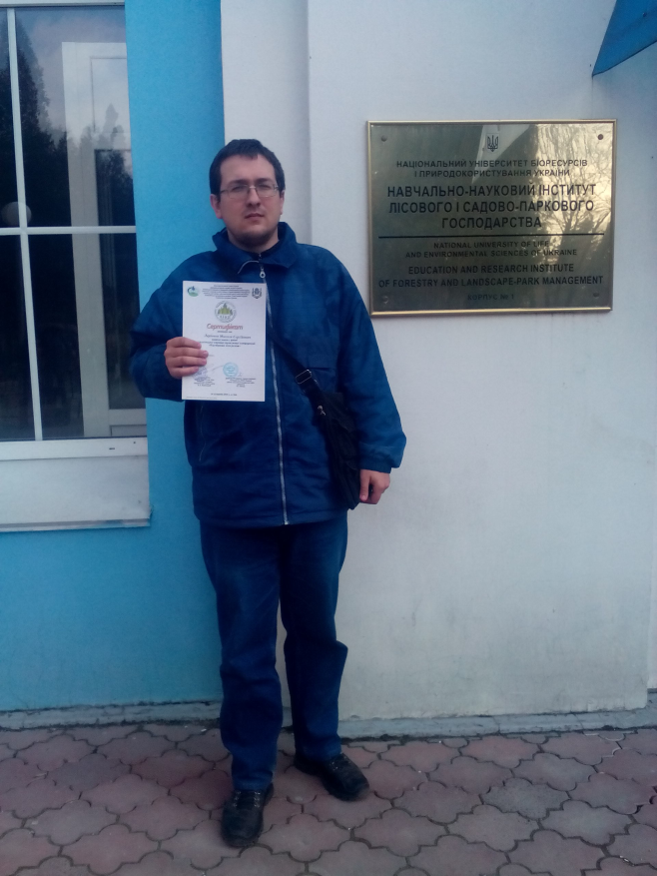
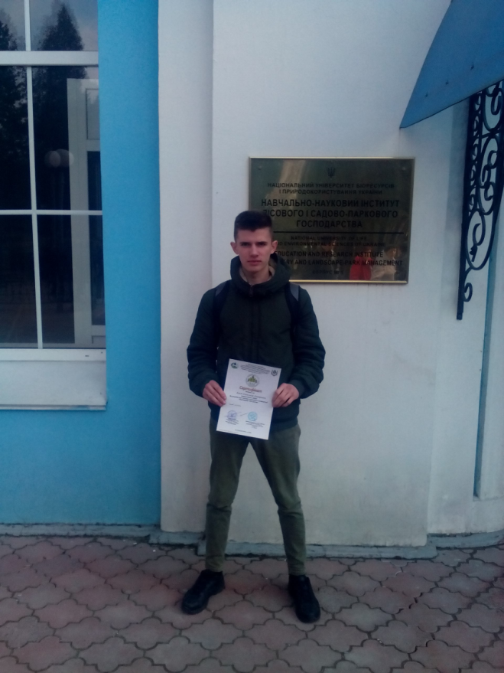
Наукова діяльність
Успіхи і досягнення
у захисті науково-дослідницьких робіт

Slide 6
Просвітницька діяльність
Проводимо тематичні бесіди для школярів
Поширюємо листівки про захист лісу від пожеж
Беремо активну участь в екологічних конкурсах та конференціях

Slide 7
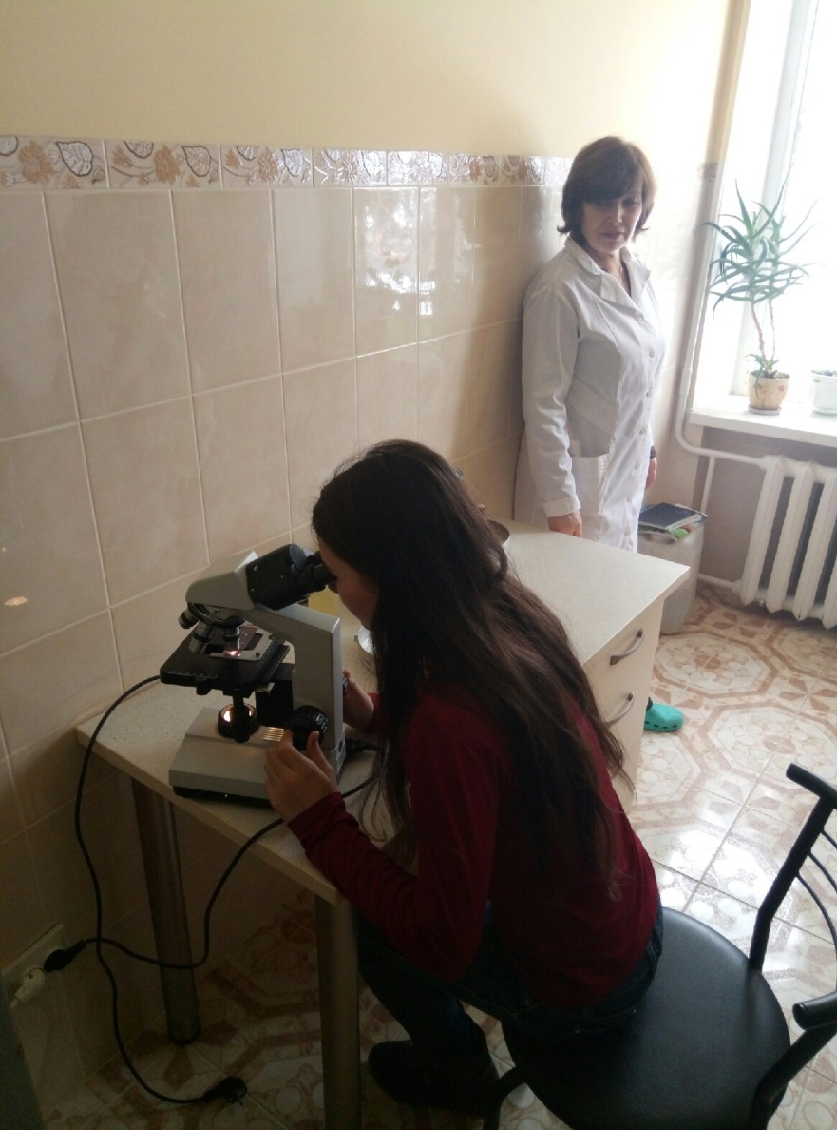
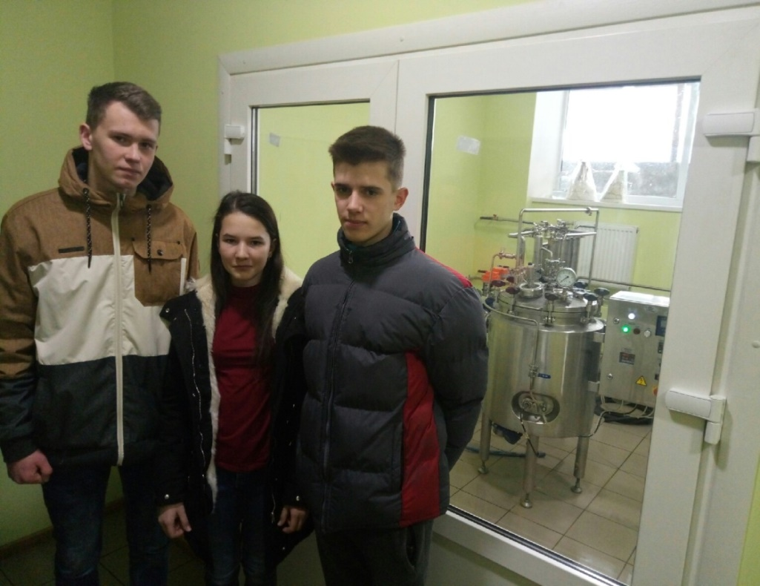
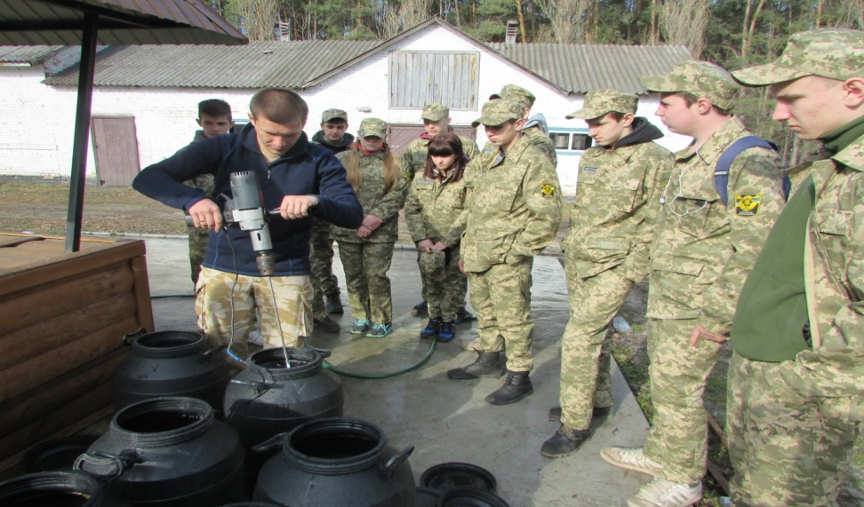
Дослідницька діяльність
Дослідження ефективності
препарату метаризин

Slide 8
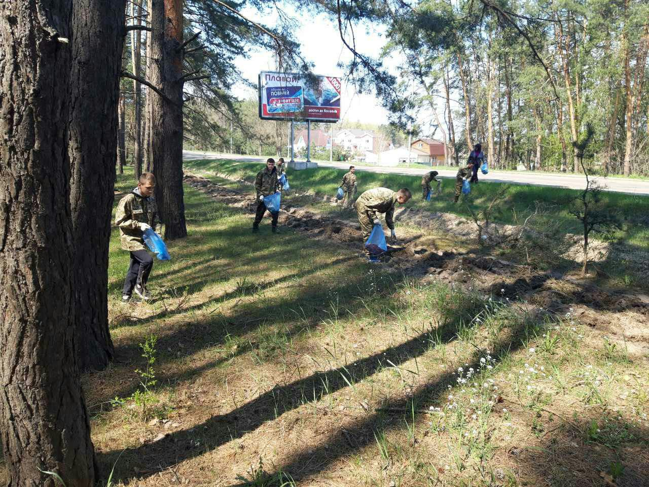
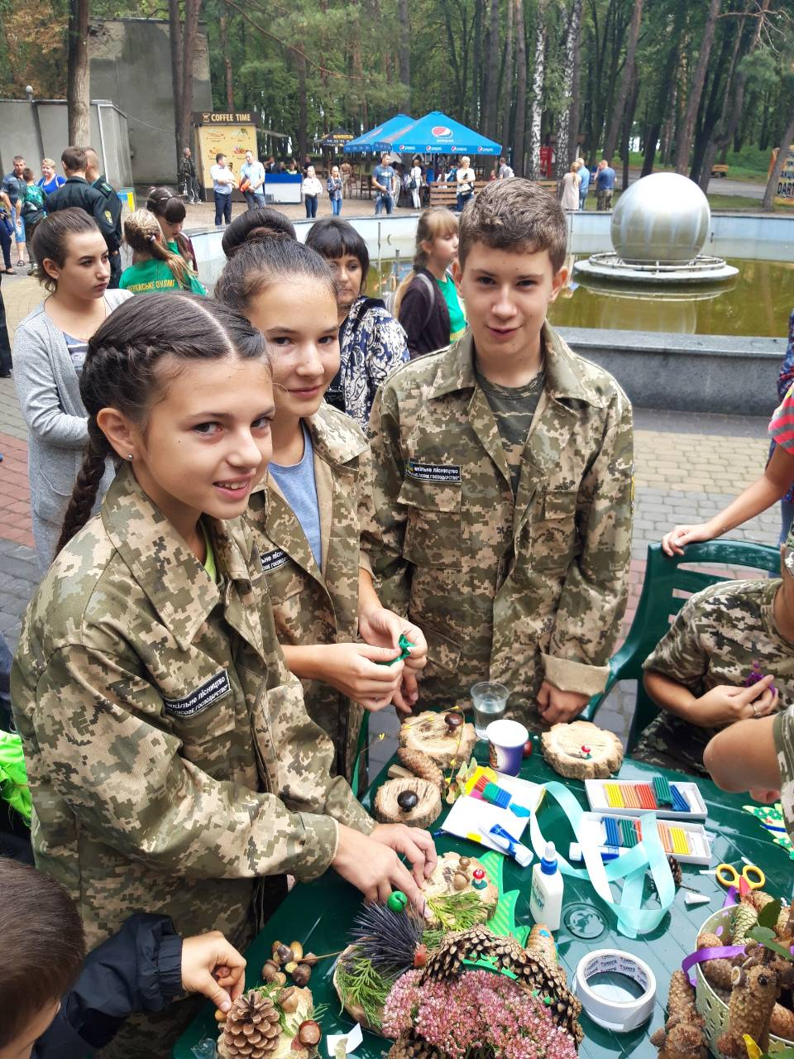
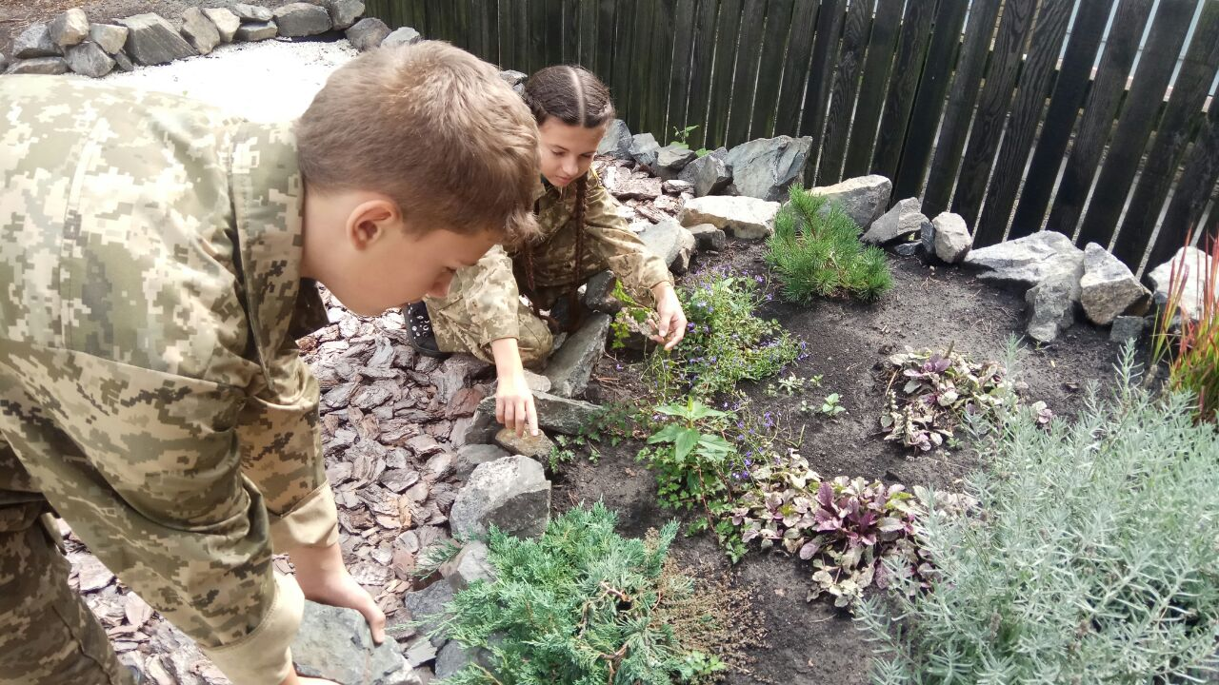
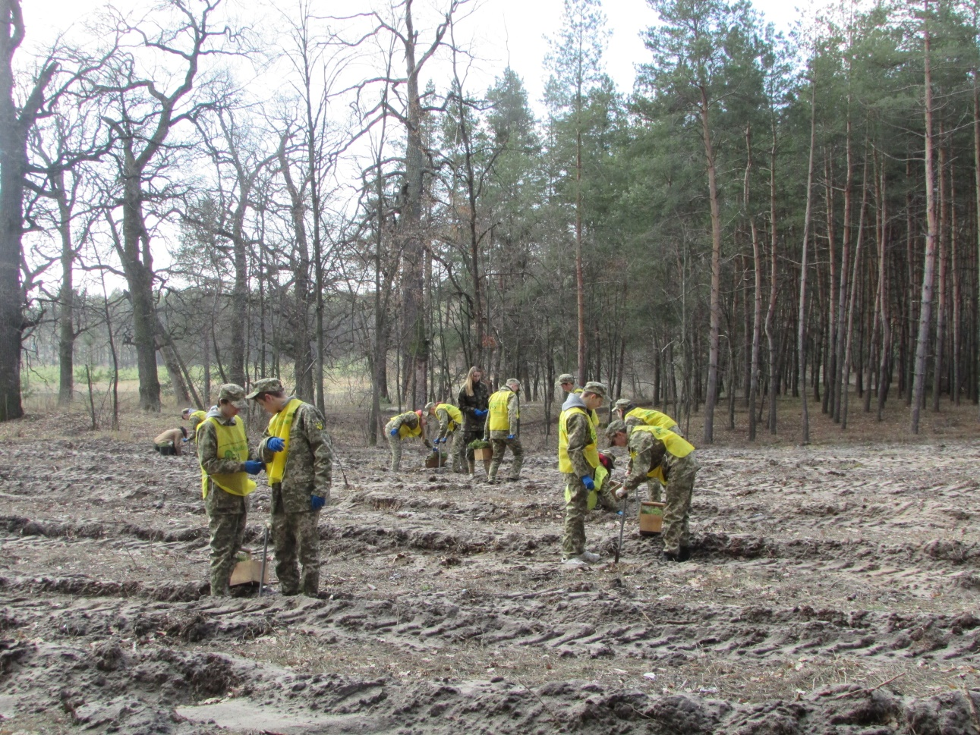
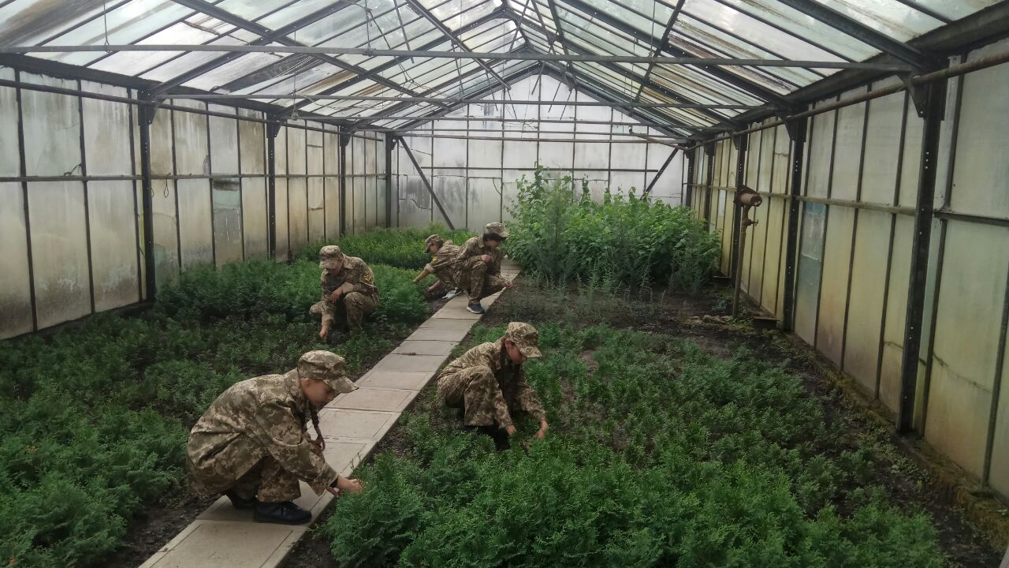
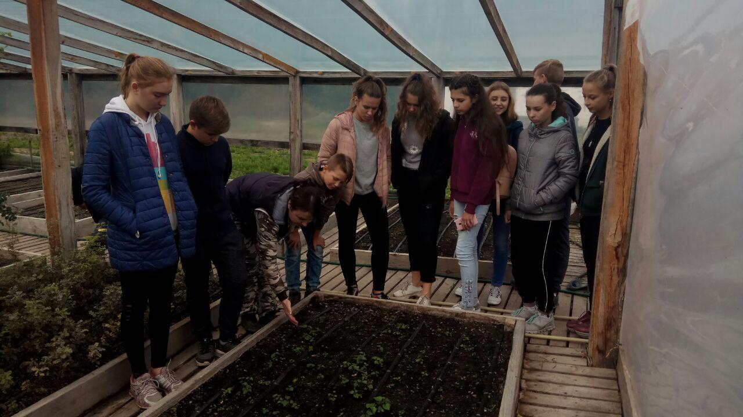
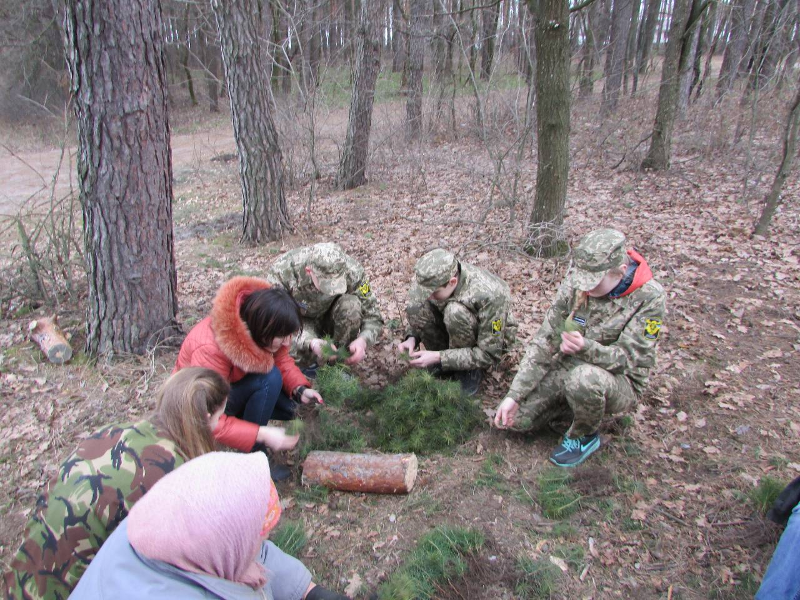
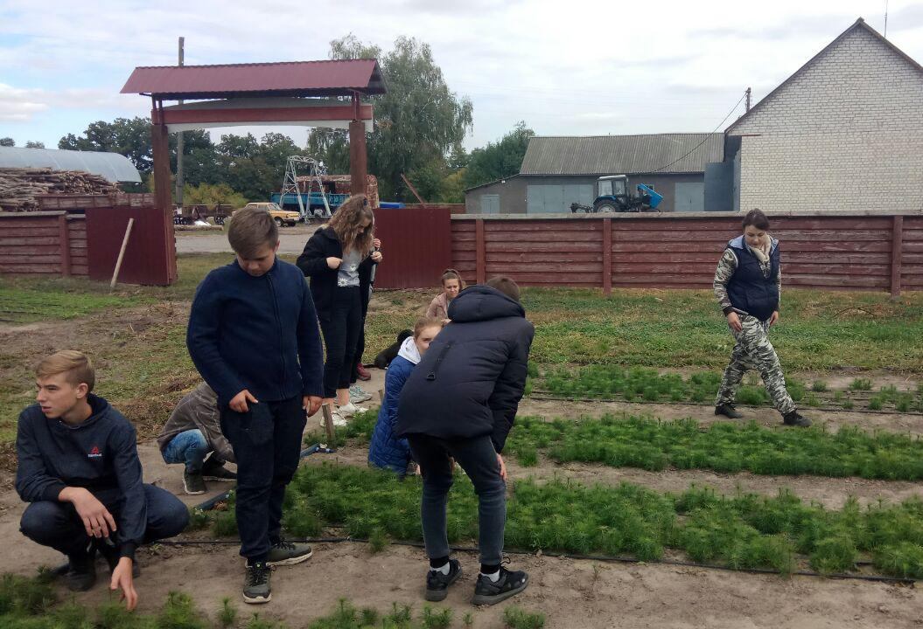
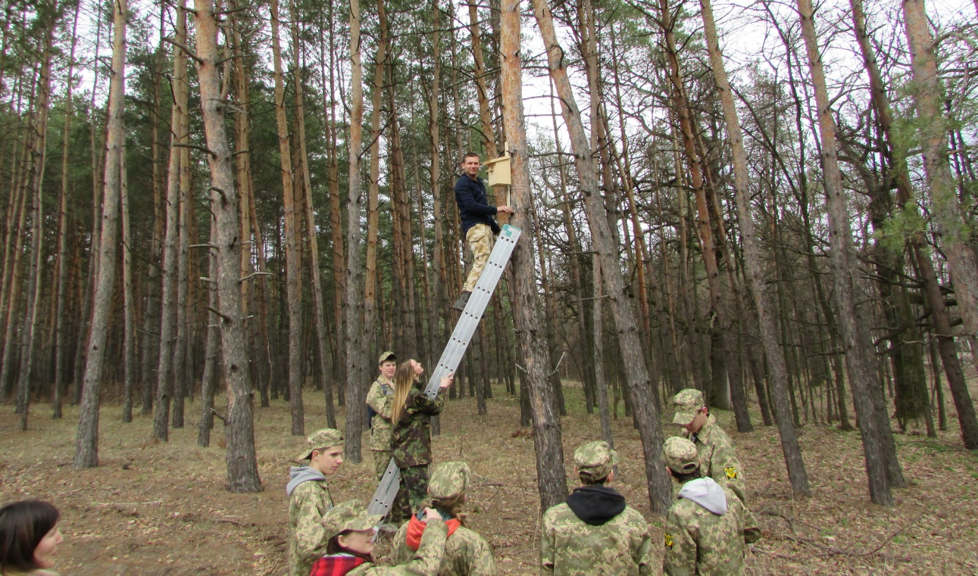
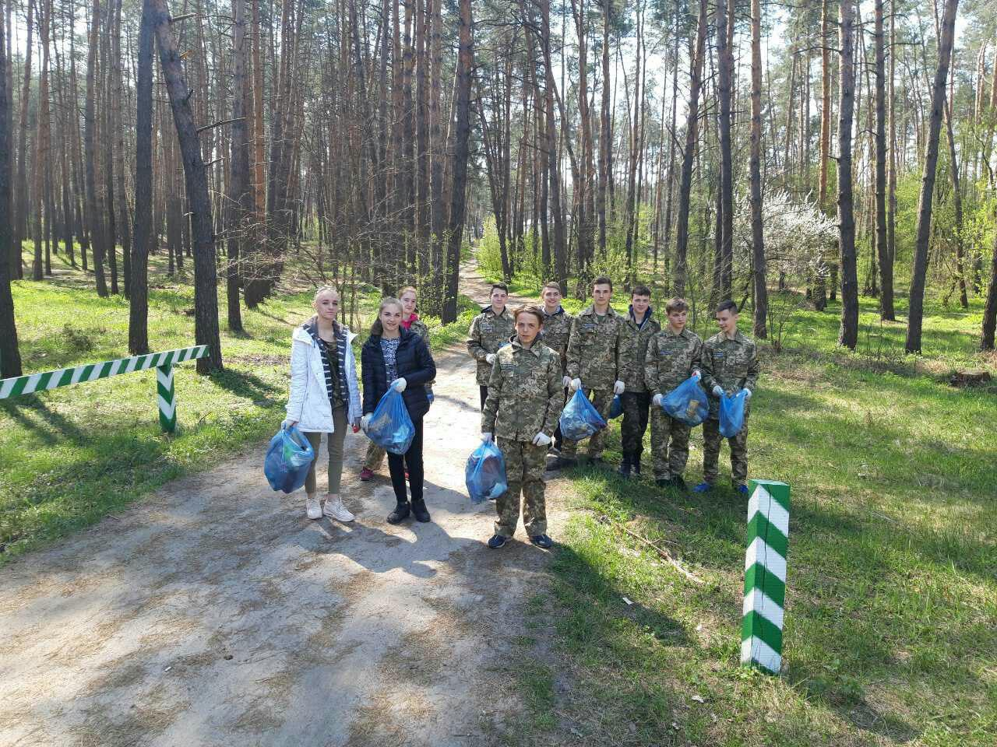
Практична діяльність
Догляд за посадковим матеріалом в теплицях
Трудовий десант “Чистий ліс”
Посадка лісу
Озеленення шкільної території
Догляд за посівами у теплицях
Участь в трудових десантах та акціях
Виготовлення годівниць та шпаківнень
Операція “Ліс для нащадків”

Slide 9
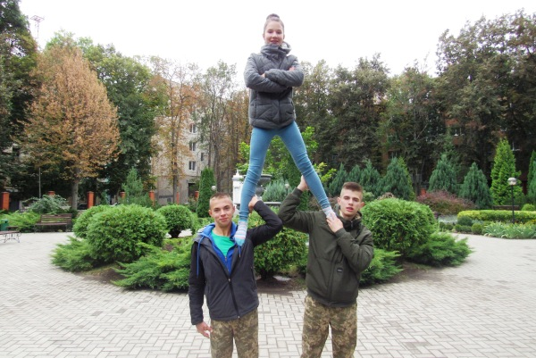
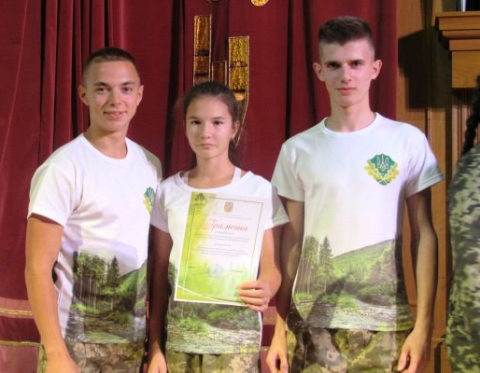
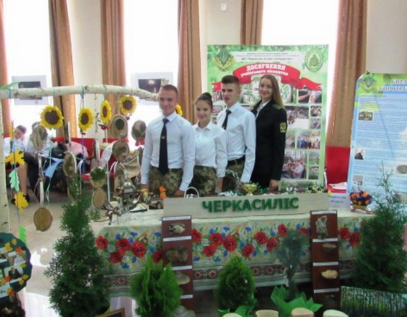
Участь у Всеукраїнському зльоті учнівських лісництв на Сумщині

Slide 10
Ліс для нащадків
ЗБЕРЕЖИ
ПОПЕРЕДЬ
НЕ ЛАМАЙ
НЕ СМІТИ
ДОПОМОЖИ
НЕ СПАЛИ
НЕ ЗРИВАЙ

Slide 11
ДЯКУЄМО ЗА УВАГУ!

